Slide 1

INTRODUÇÃO À ESTATÍSTICA
O que é
Estatística?

Slide 2
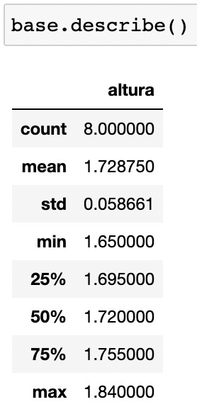
INTRODUÇÃO À ESTATÍSTICA
O que é
Estatística?

Slide 3
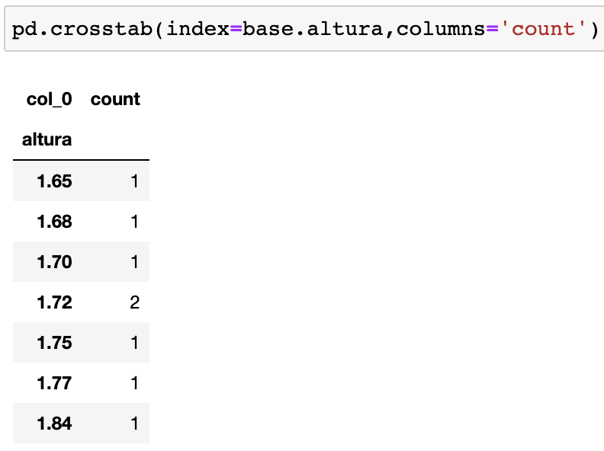
INTRODUÇÃO À ESTATÍSTICA
O que é
Estatística?

Slide 4
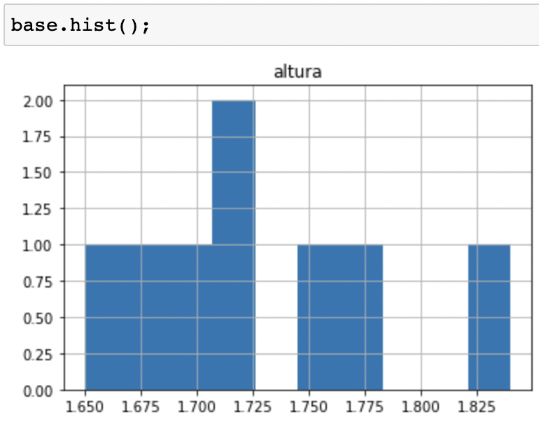
INTRODUÇÃO À ESTATÍSTICA
O que é
Estatística?

Slide 5
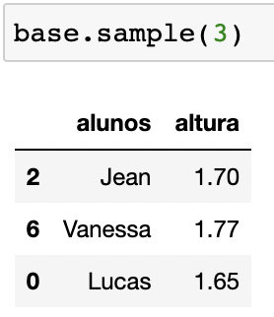
INTRODUÇÃO À ESTATÍSTICA
O que é
Estatística?

Slide 6

INTRODUÇÃO À ESTATÍSTICA
O que é
Estatística?

Slide 7






INTRODUÇÃO À ESTATÍSTICA
COLETA
APRESENTAÇÃO
ANÁLISE
O que é
?
ORGANIZAÇÃO
INTERPRETAÇÃO
Estatística

Slide 8





INTRODUÇÃO À ESTATÍSTICA
COLETA
APRESENTAÇÃO
ANÁLISE
O que é
?
ORGANIZAÇÃO
INTERPRETAÇÃO
INFERÊNCIAS
Estatística
MACHINE LEARNING
AMOSTRAGEM

Slide 9


INTRODUÇÃO À ESTATÍSTICA
COLETA
APRESENTAÇÃO
ANÁLISE
O que é
?
ORGANIZAÇÃO
INTERPRETAÇÃO
INFERÊNCIAS
Estatística
MACHINE LEARNING
AMOSTRAGEM

Slide 10
ESTATÍSTICA DESCRITIVA
Descrição e apresentação dos dados de forma a facilitar o entendimento de um grande conjunto de dados
Fornece um resumo sobre os dados apresentados, podendo ser visual (tabelas de frequência, histogramas, gráficos) ou quantitativo (media, mediana, moda)

Slide 11


ESTATÍSTICA DESCRITIVA
3k
5k
4,5k
4k

Slide 12

ESTATÍSTICA DESCRITIVA
3k
5k
4,5k
4k

Slide 13
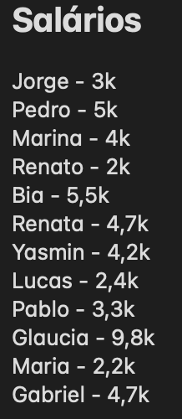
ESTATÍSTICA DESCRITIVA
3k
5k
4,5k
4k

Slide 14


ESTATÍSTICA DESCRITIVA
3k
5k
4,5k
4k

Slide 15
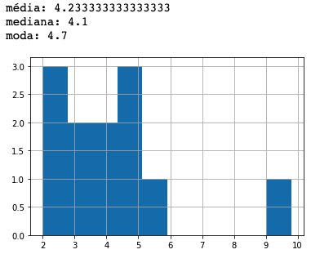
ESTATÍSTICA DESCRITIVA
4,5k

Slide 16
ESTATÍSTICA DESCRITIVA
3k
5k
4,5k
4k

Slide 17
ESTATÍSTICA DESCRITIVA
3k
5k
4,5k
4k

Slide 18
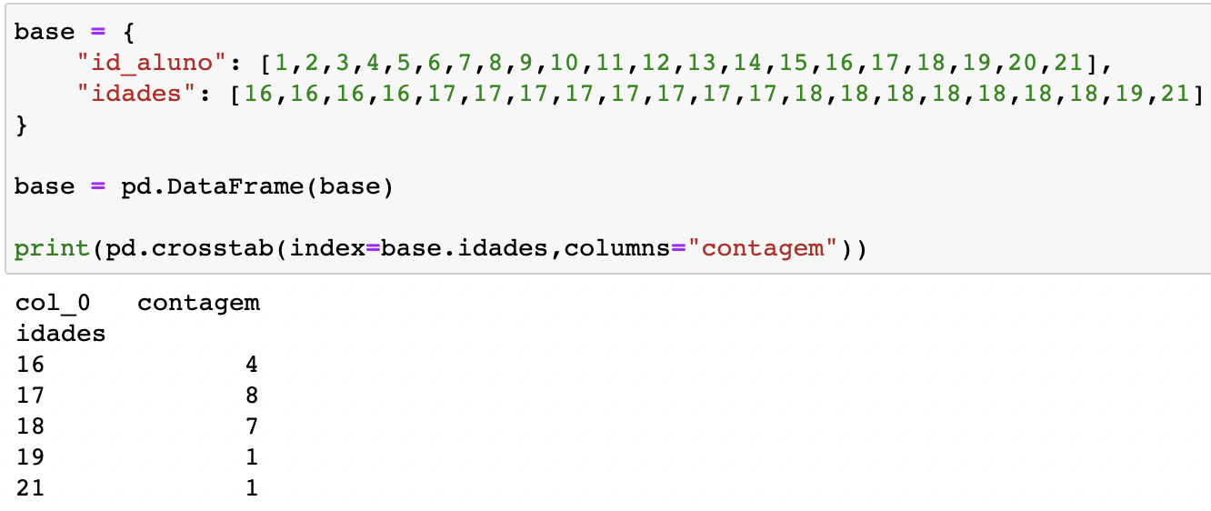
TABELA DE FREQUÊNCIA
APRESENTA OS DADOS E A QUANTIDADE DE OCORRÊNCIAS / REPETIÇÕES DAQUELE DADO

Slide 19
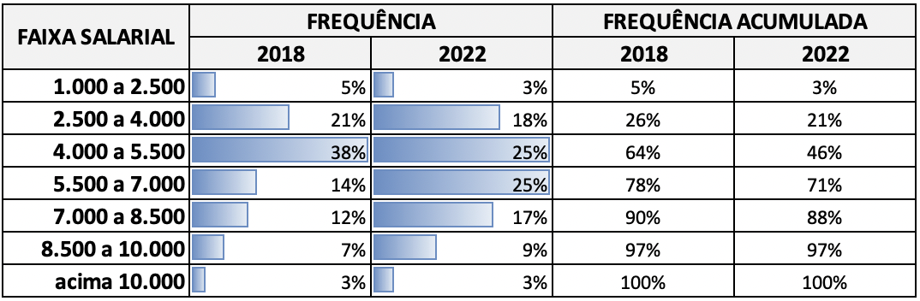
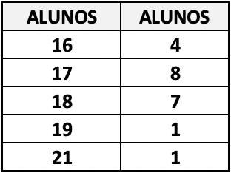
TABELA DE FREQUÊNCIA
SERVEM PARA A VISUALIZAÇÃO E ENTENDIMENTO DE GRANDES CONJUNTOS DE DADOS

Slide 20
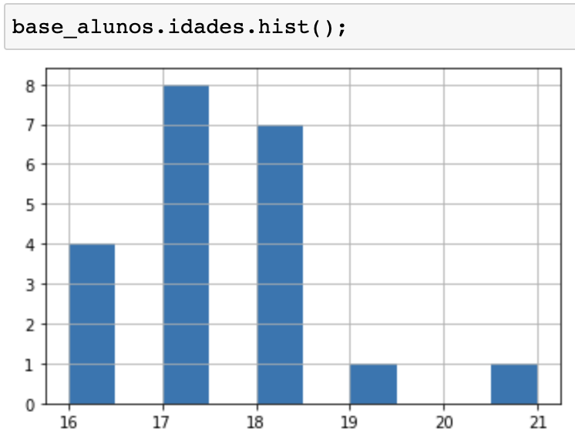
HISTOGRAMA
EXIBIÇÃO GRÁFICA DE UMA DISTRIBUIÇÃO DE FREQUÊNCIAS

Slide 21
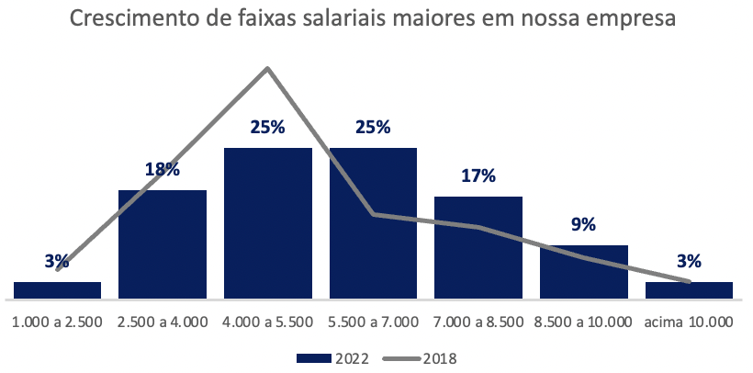
HISTOGRAMA
EXIBIÇÃO GRÁFICA DE UMA DISTRIBUIÇÃO DE FREQUÊNCIAS

Slide 22
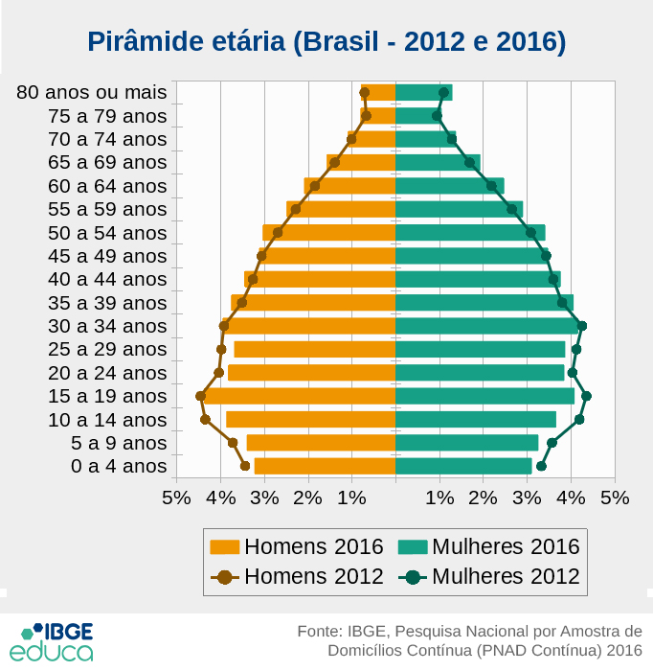
HISTOGRAMA
EXIBIÇÃO GRÁFICA DE UMA DISTRIBUIÇÃO DE FREQUÊNCIAS

Slide 23
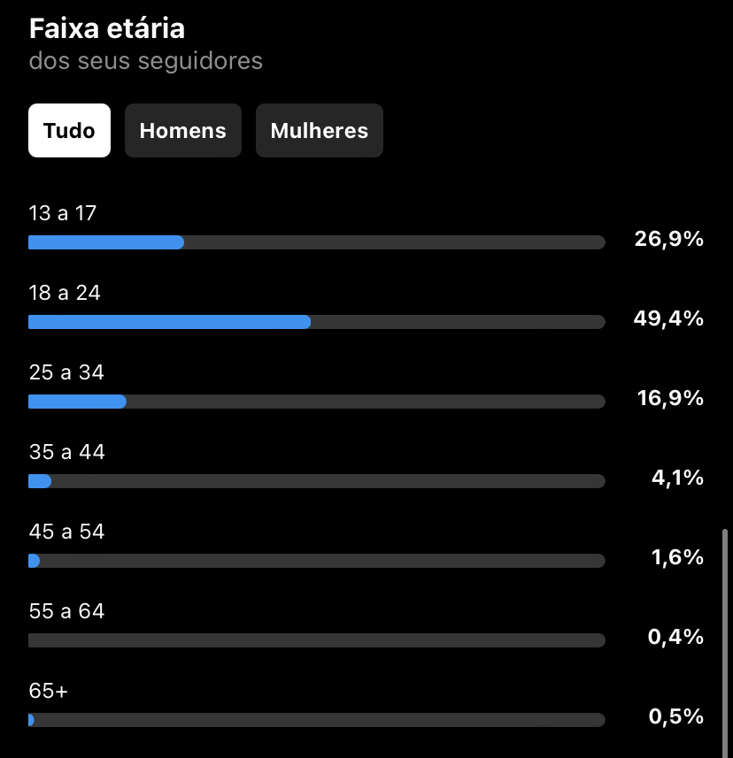
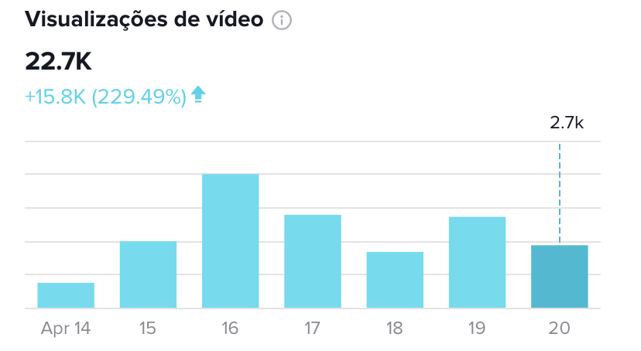
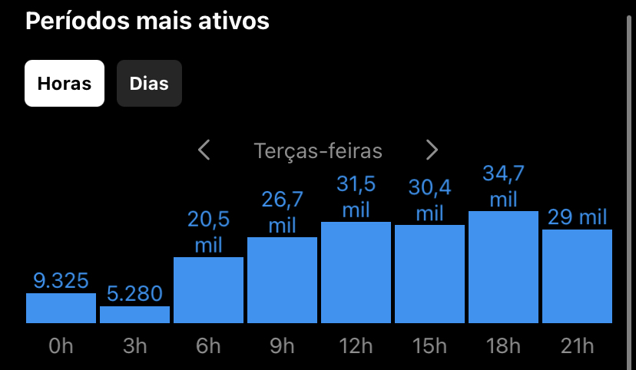
HISTOGRAMA
EXIBIÇÃO GRÁFICA DE UMA DISTRIBUIÇÃO DE FREQUÊNCIAS

Slide 24
RESUMO ESTATÍSTICO
É uma forma de apresentar os principais conceitos sobre a distribuição dos dados de forma resumida, usando para isso:
- Média
- Mediana
- Moda
- Desvio Padrão
- …

Slide 25
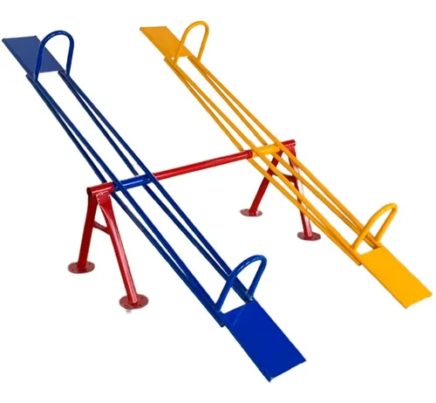
MÉDIA
É BASICAMENTE A POSIÇÃO CENTRAL DE DETERMINADO CONJUNTO DE DADOS, É ANÁLOGO AO “MEIO” (OU O CENTRO DE MASSA FÍSICO)

Slide 26
MÉDIA
É BASICAMENTE A POSIÇÃO CENTRAL DE DETERMINADO CONJUNTO DE DADOS, É ANÁLOGO AO “MEIO” (OU O CENTRO DE MASSA FÍSICO)
5
7

Slide 27
MÉDIA
É BASICAMENTE A POSIÇÃO CENTRAL DE DETERMINADO CONJUNTO DE DADOS, É ANÁLOGO AO “MEIO” (OU O CENTRO DE MASSA FÍSICO)
5
MÉDIA
7

Slide 28
MÉDIA
É BASICAMENTE A POSIÇÃO CENTRAL DE DETERMINADO CONJUNTO DE DADOS, É ANÁLOGO AO “MEIO” (OU O CENTRO DE MASSA FÍSICO)
média
5
7

Slide 29
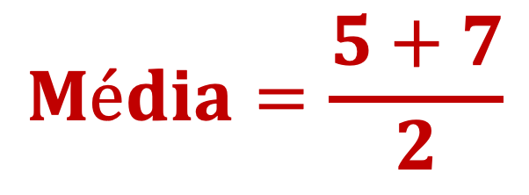
MÉDIA
É BASICAMENTE A POSIÇÃO CENTRAL DE DETERMINADO CONJUNTO DE DADOS, É ANÁLOGO AO “MEIO” (OU O CENTRO DE MASSA FÍSICO)
$$Média=\frac{5+7}{2}$$
média
5
7

Slide 30
MÉDIA
É BASICAMENTE A POSIÇÃO CENTRAL DE DETERMINADO CONJUNTO DE DADOS, É ANÁLOGO AO “MEIO” (OU O CENTRO DE MASSA FÍSICO)
5
7
9

Slide 31

MÉDIA
É BASICAMENTE A POSIÇÃO CENTRAL DE DETERMINADO CONJUNTO DE DADOS, É ANÁLOGO AO “MEIO” (OU O CENTRO DE MASSA FÍSICO)
5
MÉDIA
9
7

Slide 32
MÉDIA
É BASICAMENTE A POSIÇÃO CENTRAL DE DETERMINADO CONJUNTO DE DADOS, É ANÁLOGO AO “MEIO” (OU O CENTRO DE MASSA FÍSICO)
5
MÉDIA
7
9

Slide 33

MÉDIA
É BASICAMENTE A POSIÇÃO CENTRAL DE DETERMINADO CONJUNTO DE DADOS, É ANÁLOGO AO “MEIO” (OU O CENTRO DE MASSA FÍSICO)
5
MÉDIA
7
9

Slide 34
MÉDIA
É BASICAMENTE A POSIÇÃO CENTRAL DE DETERMINADO CONJUNTO DE DADOS, É ANÁLOGO AO “MEIO” (OU O CENTRO DE MASSA FÍSICO)
5
MÉDIA
7
9

Slide 35
MÉDIA
É BASICAMENTE A POSIÇÃO CENTRAL DE DETERMINADO CONJUNTO DE DADOS, É ANÁLOGO AO “MEIO” (OU O CENTRO DE MASSA FÍSICO)
5
7
9

Slide 36
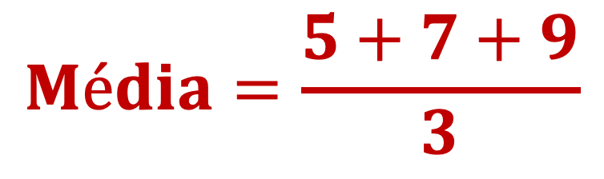
MÉDIA
É BASICAMENTE A POSIÇÃO CENTRAL DE DETERMINADO CONJUNTO DE DADOS, É ANÁLOGO AO “MEIO” (OU O CENTRO DE MASSA FÍSICO)
$$Média=\frac{5+7+9}{3}$$
média
5
7
9

Slide 37
MÉDIA
É BASICAMENTE A POSIÇÃO CENTRAL DE DETERMINADO CONJUNTO DE DADOS, É ANÁLOGO AO “MEIO” (OU O CENTRO DE MASSA FÍSICO)
5
MÉDIA
7
100
9

Slide 38
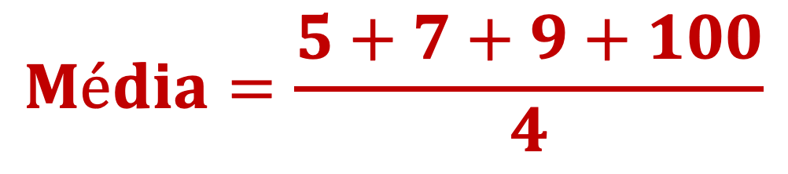
MÉDIA
É BASICAMENTE A POSIÇÃO CENTRAL DE DETERMINADO CONJUNTO DE DADOS, É ANÁLOGO AO “MEIO” (OU O CENTRO DE MASSA FÍSICO)
$$Média=\frac{5+7+9+100}{4}$$
média
5
7
9
100

Slide 39
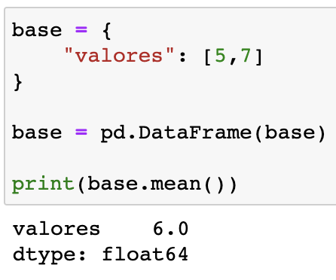
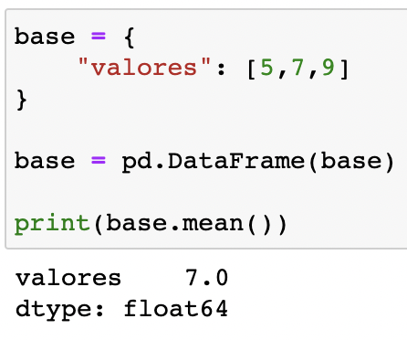
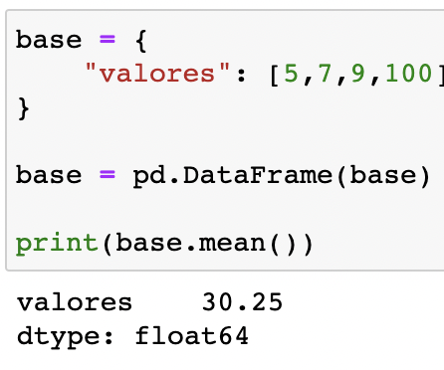
MÉDIA
É BASICAMENTE A POSIÇÃO CENTRAL DE DETERMINADO CONJUNTO DE DADOS, É ANÁLOGO AO “MEIO” (OU O CENTRO DE MASSA FÍSICO)
A média nos ajuda a começar a entender a distribuição dos nossos dados
A média é muito influenciada por outliers!

Slide 40
MEDIANA
É O VALOR CENTRAL DE UM CONJUNTO DE DADOS (OU SEJA, O VALOR QUE ESTÁ NO MEIO)
OBS: PARA ISSO, OS DADOS PRECISAM ESTAR ORDENADOS!
[ 1 , 5 , 100 , 12 , 28 , 37 , 9 ]

Slide 41
MEDIANA
É O VALOR CENTRAL DE UM CONJUNTO DE DADOS (OU SEJA, O VALOR QUE ESTÁ NO MEIO)
OBS: PARA ISSO, OS DADOS PRECISAM ESTAR ORDENADOS!
[ 1 , 5 , 100 , 12 , 28 , 37 , 9 ]
O primeiro passo é ORDENAR OS DADOS!
[ 1 , 5 , 9 , 12 , 28 , 37 , 100 ]

Slide 42
MEDIANA
É O VALOR CENTRAL DE UM CONJUNTO DE DADOS (OU SEJA, O VALOR QUE ESTÁ NO MEIO)
OBS: PARA ISSO, OS DADOS PRECISAM ESTAR ORDENADOS!
[ 1 , 5 , 100 , 12 , 28 , 37 , 9 ]
O primeiro passo é ORDENAR OS DADOS!
[ 1 , 5 , 9 , 12 , 28 , 37 , 100 ]
A MEDIANA será o valor na posição central do nosso conjunto de dados

Slide 43
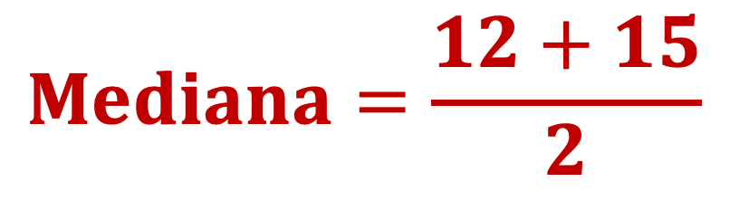
MEDIANA
É O VALOR CENTRAL DE UM CONJUNTO DE DADOS (OU SEJA, O VALOR QUE ESTÁ NO MEIO)
OBS: PARA ISSO, OS DADOS PRECISAM ESTAR ORDENADOS!
[ 1 , 5 , 9 , 12 , 15, 28 , 37 , 100 ]
No caso de um número par de elementos, a mediana será a media entre os 2 elementos centrais
$$Mediana=\frac{12+15}{2}$$

Slide 44
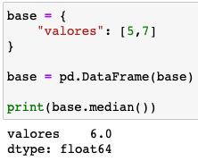
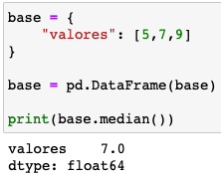
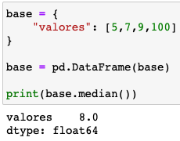
MEDIANA
É O VALOR CENTRAL DE UM CONJUNTO DE DADOS (OU SEJA, O VALOR QUE ESTÁ NO MEIO)
OBS: PARA ISSO, OS DADOS PRECISAM ESTAR ORDENADOS!
A mediana é pouco influenciada por outliers

Slide 45
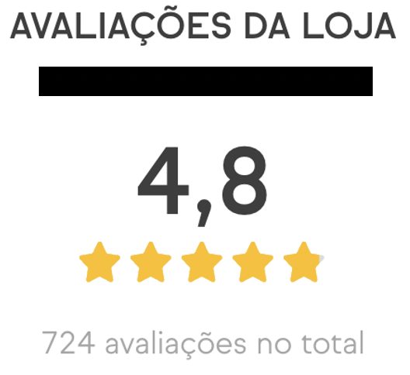
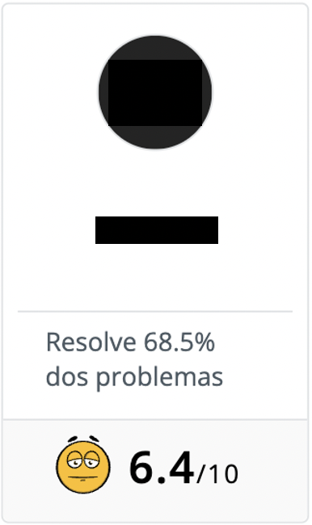
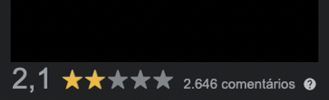
MÉDIA E MEDIANA
AO COMEÇAR A RELACIONAR MEDIANA COM A MÉDIA, JÁ COMEÇAMOS A TER UMA IDEIA DA DISTRIBUIÇÃO DOS NOSSOS DADOS

Slide 46
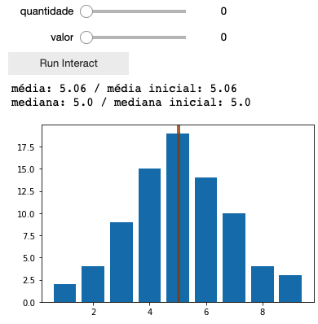
MÉDIA E MEDIANA
AO COMEÇAR A RELACIONAR MEDIANA COM A MÉDIA, JÁ COMEÇAMOS A TER UMA IDEIA DA DISTRIBUIÇÃO DOS NOSSOS DADOS

Slide 47
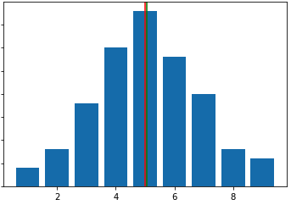
MÉDIA E MEDIANA
AO COMEÇAR A RELACIONAR MEDIANA COM A MÉDIA, JÁ COMEÇAMOS A TER UMA IDEIA DA DISTRIBUIÇÃO DOS NOSSOS DADOS

Slide 48
MÉDIA E MEDIANA
AO COMEÇAR A RELACIONAR MEDIANA COM A MÉDIA, JÁ COMEÇAMOS A TER UMA IDEIA DA DISTRIBUIÇÃO DOS NOSSOS DADOS
MÉDIA ~ MEDIANA
50%
50%

Slide 49
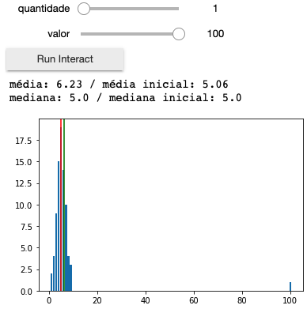
MÉDIA E MEDIANA
AO COMEÇAR A RELACIONAR MEDIANA COM A MÉDIA, JÁ COMEÇAMOS A TER UMA IDEIA DA DISTRIBUIÇÃO DOS NOSSOS DADOS
1 único outlier já é suficiente para mudar significativamente a média

Slide 50
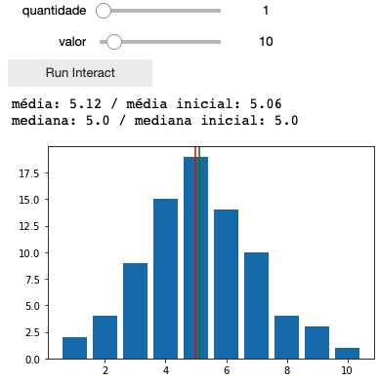
MÉDIA E MEDIANA
AO COMEÇAR A RELACIONAR MEDIANA COM A MÉDIA, JÁ COMEÇAMOS A TER UMA IDEIA DA DISTRIBUIÇÃO DOS NOSSOS DADOS
Toda vez que adicionarmos novos valores vamos mudar a média

Slide 51
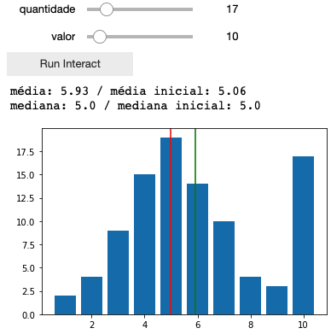
MÉDIA E MEDIANA
AO COMEÇAR A RELACIONAR MEDIANA COM A MÉDIA, JÁ COMEÇAMOS A TER UMA IDEIA DA DISTRIBUIÇÃO DOS NOSSOS DADOS
Só vamos mudar a mediana quando mudarmos a quantidade de dados adicionada a base

Slide 52
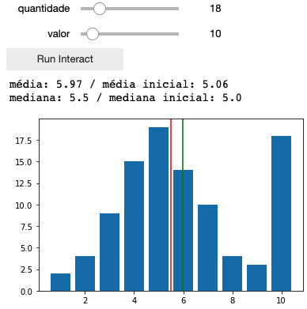
MÉDIA E MEDIANA
AO COMEÇAR A RELACIONAR MEDIANA COM A MÉDIA, JÁ COMEÇAMOS A TER UMA IDEIA DA DISTRIBUIÇÃO DOS NOSSOS DADOS
Só vamos mudar a mediana quando mudarmos a quantidade de dados adicionada a base

Slide 53
MÉDIA E MEDIANA
AO COMEÇAR A RELACIONAR MEDIANA COM A MÉDIA, JÁ COMEÇAMOS A TER UMA IDEIA DA DISTRIBUIÇÃO DOS NOSSOS DADOS
Só vamos mudar a mediana quando mudarmos a quantidade de dados adicionada a base
50%
50%

Slide 54
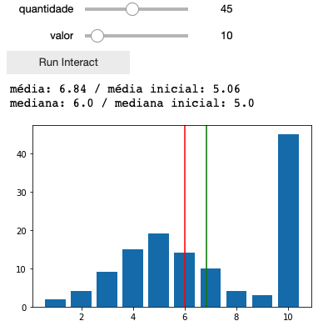
MÉDIA E MEDIANA
AO COMEÇAR A RELACIONAR MEDIANA COM A MÉDIA, JÁ COMEÇAMOS A TER UMA IDEIA DA DISTRIBUIÇÃO DOS NOSSOS DADOS
Só vamos mudar a mediana quando mudarmos a quantidade de dados adicionada a base

Slide 55
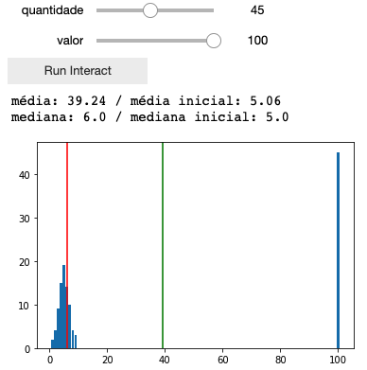
MÉDIA E MEDIANA
AO COMEÇAR A RELACIONAR MEDIANA COM A MÉDIA, JÁ COMEÇAMOS A TER UMA IDEIA DA DISTRIBUIÇÃO DOS NOSSOS DADOS
Só vamos mudar a mediana quando mudarmos a quantidade de dados adicionada a base

Slide 56
MÉDIA E MEDIANA
AO COMEÇAR A RELACIONAR MEDIANA COM A MÉDIA, JÁ COMEÇAMOS A TER UMA IDEIA DA DISTRIBUIÇÃO DOS NOSSOS DADOS
[ 1 , 1 , 2 , 2 , 3 ]
5

Slide 57
MÉDIA E MEDIANA
AO COMEÇAR A RELACIONAR MEDIANA COM A MÉDIA, JÁ COMEÇAMOS A TER UMA IDEIA DA DISTRIBUIÇÃO DOS NOSSOS DADOS
[ 1 , 1 , 2 , 2 , 3 ]
5
Para a média importa esse valor. Se vai ser 5, 10, 1.000

Slide 58
MÉDIA E MEDIANA
AO COMEÇAR A RELACIONAR MEDIANA COM A MÉDIA, JÁ COMEÇAMOS A TER UMA IDEIA DA DISTRIBUIÇÃO DOS NOSSOS DADOS
mediana atual
[ 1 , 1 , 2 , 2 , 3 ]
5
Para a mediana, só vai importar se ele vai entrar antes ou depois da mediana atual

Slide 59
MÉDIA E MEDIANA
AO COMEÇAR A RELACIONAR MEDIANA COM A MÉDIA, JÁ COMEÇAMOS A TER UMA IDEIA DA DISTRIBUIÇÃO DOS NOSSOS DADOS
mediana atual
[ 1 , 1 , 2 , 2 , 3 ]
5
Para a mediana, só vai importar se ele vai entrar antes ou depois da mediana atual (ou seja, a distribuição dos dados)
[ 1 , 1 , 2 , 2 , 3 , 5 ]

Slide 60
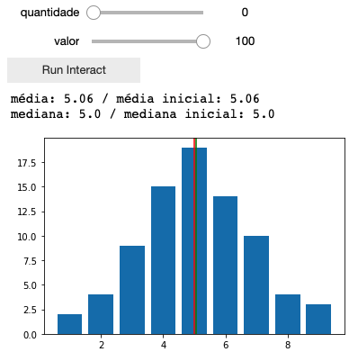
MÉDIA E MEDIANA
AO COMEÇAR A RELACIONAR MEDIANA COM A MÉDIA, JÁ COMEÇAMOS A TER UMA IDEIA DA DISTRIBUIÇÃO DOS NOSSOS DADOS
Podemos usar a média para analisar a avaliação de empresas
- Só que nessas avaliações, a nota varia de 0 a 10 ou de 1 a 5 (evita outliers)

Slide 61
MÉDIA E MEDIANA
AO COMEÇAR A RELACIONAR MEDIANA COM A MÉDIA, JÁ COMEÇAMOS A TER UMA IDEIA DA DISTRIBUIÇÃO DOS NOSSOS DADOS
Podemos usar a mediana para avaliar o tempo de resposta de uma solicitação
- Se ocorreu um problema no sistema que a solicitação não foi fechada, isso não vai penalizar a empresa

Slide 62
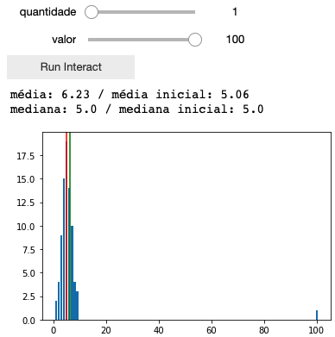
MÉDIA E MEDIANA
AO COMEÇAR A RELACIONAR MEDIANA COM A MÉDIA, JÁ COMEÇAMOS A TER UMA IDEIA DA DISTRIBUIÇÃO DOS NOSSOS DADOS
Podemos usar a média e os outliers para identificação de fraudes

Slide 63

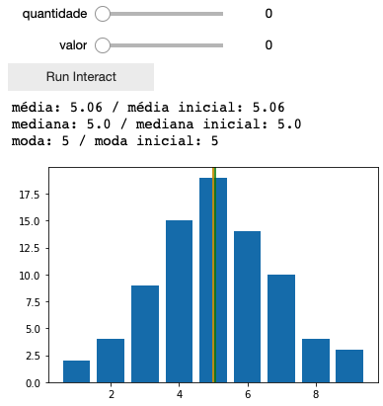
MODA
VALOR MAIS FREQUENTE DO CONJUNTO DE DADOS

Slide 64
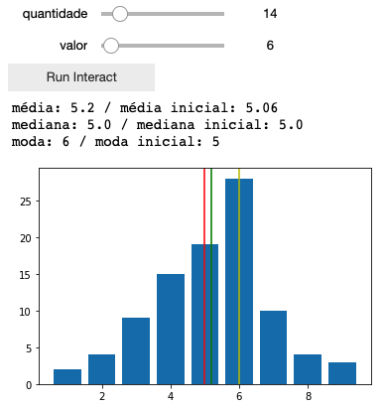
MODA
VALOR MAIS FREQUENTE DO CONJUNTO DE DADOS
Só vamos conseguir mudar a moda se a quantidade de registros adicionado for suficiente para fazer esse valor ser o mais frequente

Slide 65
MÉDIA, MEDIANA E MODA
Média: 1.67
Mediana: 1.5
Moda: 1
Registros: 6
Mínimo: 1
Máximo: 3
- Somente valores inteiros

Slide 66
MÉDIA, MEDIANA E MODA
Média: 1.67
Mediana: 1.5
Moda: 1
Registros: 6
Mínimo: 1
Máximo: 3
- Somente valores inteiros

Slide 67
MÉDIA, MEDIANA E MODA
Média: 1.67
Mediana: 1.5
Moda: 1
Registros: 6
Mínimo: 1
Máximo: 3
- Somente valores inteiros
1
2

Slide 68
MÉDIA, MEDIANA E MODA
Média: 1.67
Mediana: 1.5
Moda: 1
Registros: 6
Mínimo: 1
Máximo: 3
- Somente valores inteiros
1
1
2

Slide 69
MÉDIA, MEDIANA E MODA
Média: 1.67
Mediana: 1.5
Moda: 1
Registros: 6
Mínimo: 1
Máximo: 3
- Somente valores inteiros
1
1
1
2
3

Slide 70
MÉDIA, MEDIANA E MODA
Média: 1.67
Mediana: 1.5
Moda: 1
Registros: 6
Mínimo: 1
Máximo: 3
- Somente valores inteiros
1
1
1
2
2
3

Slide 71
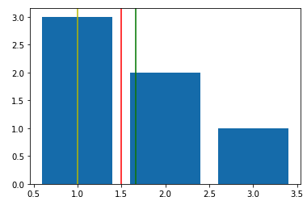
MÉDIA, MEDIANA E MODA
Média: 1.67
Mediana: 1.5
Moda: 1
Registros: 6
Mínimo: 1
Máximo: 3
- Somente valores inteiros
1
1
1
2
2
3

Slide 72
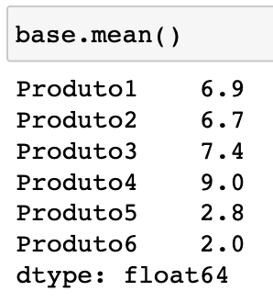
ANALISANDO AVALIAÇÃO DE PRODUTOS
Você precisa retirar um produto de linha! Com as avaliações do produto mostradas ao lado, qual você escolheria?

Slide 73
ANALISANDO AVALIAÇÃO DE PRODUTOS
Apenas com a media, nenhum!
Precisamos de mais informações para responder essa pergunta!

Slide 74
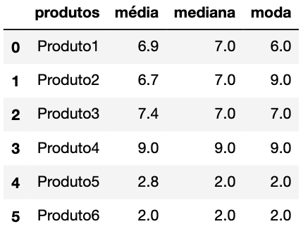

ANALISANDO AVALIAÇÃO DE PRODUTOS

Slide 75
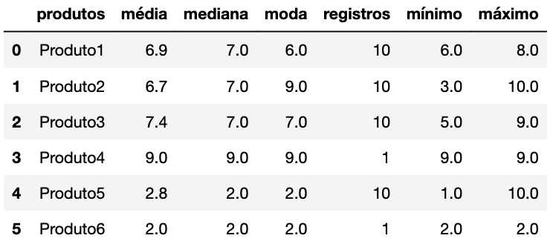
ANALISANDO AVALIAÇÃO DE PRODUTOS

Slide 76
ANALISANDO AVALIAÇÃO DE PRODUTOS

Slide 77
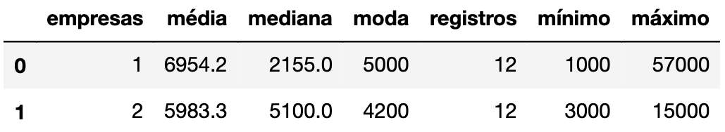
ANALISANDO SALÁRIOS DE 2 EMPRESAS

Slide 78
ANALISANDO SALÁRIOS DE 2 EMPRESAS
Esse valor 57.000 está fazendo a média ser mais alta (outlier)!

Slide 79
ANALISANDO SALÁRIOS DE 2 EMPRESAS
Sem o 57.000, a média seria de ~ 2.404,6

Slide 80
ANALISANDO SALÁRIOS DE 2 EMPRESAS
Na empresa 1, metade das pessoas ganha menos que 2.155 reais, já na empresa 2 a metade ganha até 5.100 reais

Slide 81
ANALISANDO SALÁRIOS DE 2 EMPRESAS
Na empresa 2, você vai receber pelo menos 3 mil reais, já na empresa 1 você pode começar ganhando mil reais

Slide 82
ANALISANDO SALÁRIOS DE 2 EMPRESAS
Na empresa 2, o menor salário é MAIOR que a mediana da empresa 1

Slide 83
ANALISANDO SALÁRIOS DE 2 EMPRESAS
EMPRESA 1
6 registros
MIN
MEDIANA
MIN
MEDIANA
EMPRESA 2
6 registros

Slide 84
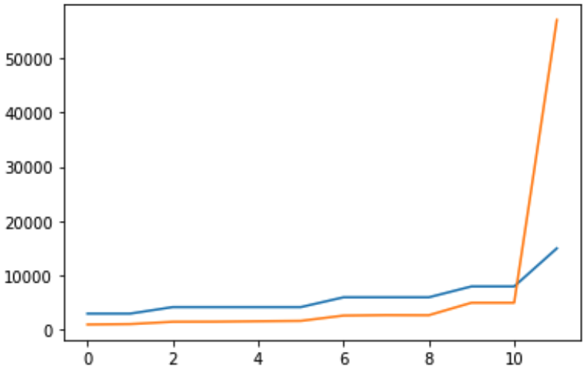
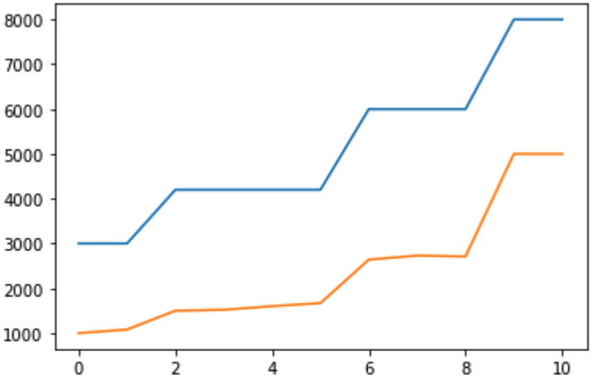
ANALISANDO SALÁRIOS DE 2 EMPRESAS
Empresa 1
Empresa 2
Esse valor 57.000 está fazendo a média ser mais alta (outlier)!
Sem o 57.000, a média seria de ~ 2.404,6
Empresa 1
Empresa 2

Slide 85
ANALISANDO SALÁRIOS DE 2 EMPRESAS
Empresa 1
Empresa 2
Na empresa 1, metade das pessoas ganha menos que 2.155 reais

Slide 86
ANALISANDO SALÁRIOS DE 2 EMPRESAS
Empresa 1
Empresa 2
Já na empresa 2 a metade ganha até 5.100 reais

Slide 87
ANALISANDO SALÁRIOS DE 2 EMPRESAS
Empresa 1
Empresa 2
Na empresa 2, você vai receber pelo menos 3 mil reais

Slide 88
ANALISANDO SALÁRIOS DE 2 EMPRESAS
Empresa 1
Empresa 2
Já na empresa 1 você pode começar ganhando mil reais

Slide 89
ANALISANDO SALÁRIOS DE 2 EMPRESAS
Empresa 1
Empresa 2
MÍNIMO DA EMPRESA 2
MEDIANA DA EMPRESA 1
Na empresa 2, o menor salário é MAIOR que a mediana da empresa 1

Slide 90
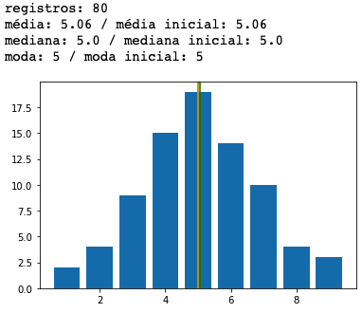
MÉDIA, MEDIANA E MODA
MÉDIA = MEDIANA = MODA

Slide 91
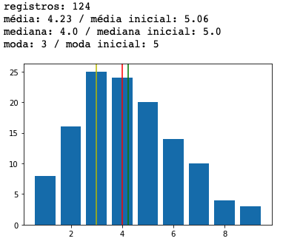
MÉDIA, MEDIANA E MODA
MODA < MEDIANA < MÉDIA

Slide 92

MÉDIA, MEDIANA E MODA
MÉDIA < MEDIANA < MODA

Slide 93
MÉDIA, MEDIANA E MODA
MÉDIA < MEDIANA < MODA
Agora, apenas com a media, mediana e moda você já consegue ter uma boa noção de como está a distribuição dos seus dados!

